Slide 1
РО 4.5. Тестирование, контейнеризация и развёртывание готового приложения
Отладка и логирование Node.js-приложений
Debugger, stack trace, structured logging, request ID и диагностика ошибок
РО 4.5 • Debugging & Logging • Node.js
01

Slide 2
Результаты занятия
✓
Различать debugging и logging
✓
Использовать structured JSON logging
✓
Читать stack trace Node.js
✓
Добавлять request ID к HTTP-запросам
✓
Использовать node --inspect и breakpoints
✓
Логировать ошибки без утечки секретов
✓
Проверять значения переменных во время выполнения
✓
Диагностировать HTTP и Prisma failures
✓
Выбирать уровни логирования
✓
Организовывать воспроизводимый troubleshooting workflow
РО 4.5 • Debugging & Logging • Node.js
02

Slide 3
Учебные вопросы
1
Как искать ошибку
Симптом, воспроизведение, stack trace и гипотеза
2
Debugger Node.js
--inspect, breakpoint, step и variables
3
Логирование
Уровни, structured logs и Pino
4
Request tracing
Request ID и child logger
5
Диагностика backend
HTTP, Prisma, environment и production-safe logs
РО 4.5 • Debugging & Logging • Node.js
03

Slide 4
Учебный вопрос 1. Как искать ошибку
Отладка начинается не с исправления кода, а с воспроизведения проблемы
РО 4.5 • Debugging & Logging • Node.js
04

Slide 5
Debugging и logging
• Debugging — интерактивный поиск причины ошибки во время выполнения.
• Logging — запись диагностических событий приложения.
• Debugger удобен при локальной разработке.
• Logs особенно важны, когда ошибка произошла без разработчика рядом.
• Оба инструмента дополняют tests, но не заменяют их.
РО 4.5 • Debugging & Logging • Node.js
05

Slide 6
Debugger и Logs
Debugger
Logs
• Останавливает выполнение
• Показывает variables и call stack
• Позволяет выполнять код step-by-step
• Лучше для локального поиска причины
• Не останавливают приложение
• Сохраняют события во времени
• Работают в production
• Помогают анализировать уже произошедшую ошибку
РО 4.5 • Debugging & Logging • Node.js
06

Slide 7
Базовый troubleshooting workflow
1
Воспроизвести
Получить тот же failure на известном request/input.
2
Собрать факты
Status, response, stack trace, logs и environment.
3
Локализовать
Определить слой: middleware, Controller, Service, Prisma или DB.
4
Проверить гипотезу
Использовать debugger, дополнительные logs или test.
5
Исправить и проверить
Повторить scenario и запустить regression tests.
РО 4.5 • Debugging & Logging • Node.js
07

Slide 8
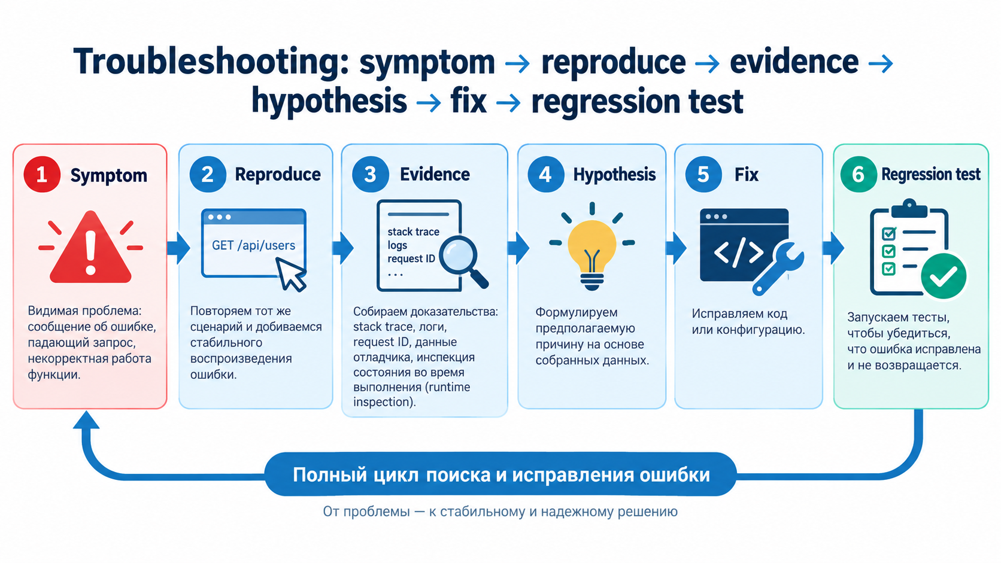
Troubleshooting: symptom → reproduce → evidence → hypothesis → fix → regression test

Slide 9
Stack trace
• Stack trace показывает цепочку вызовов функций от места возникновения ошибки до верхнего уровня выполнения.
• Первая полезная строка часто указывает место throw/failure.
• Далее видны вызывающие функции.
• Строки из node_modules обычно являются контекстом, а не обязательно причиной.
• Сначала ищите собственные файлы проекта и конкретную строку.
РО 4.5 • Debugging & Logging • Node.js
09

Slide 10
Пример stack trace
TEXT
Error: Product not found
at getProductById (services/productService.js:18:11)
at async getProduct (controllers/productController.js:22:21)
at async Layer.handleRequest (.../express/...)
РО 4.5 • Debugging & Logging • Node.js
10

Slide 11
Не путайте симптом и причину
• 500 Internal Server Error — симптом на HTTP-уровне.
• Причина может быть в invalid data, Prisma query, environment variable или bug Service.
• Сообщение клиента должно быть безопасным и коротким.
• Подробности нужны в server logs и debugger.
РО 4.5 • Debugging & Logging • Node.js
11

Slide 12
Учебный вопрос 2. Debugger Node.js
Inspector позволяет остановить программу и исследовать её состояние
РО 4.5 • Debugging & Logging • Node.js
12

Slide 13
Node.js Inspector
• Node.js поддерживает V8 Inspector.
• --inspect запускает inspector и сразу выполняет приложение.
• --inspect-brk останавливается на первой строке.
• По умолчанию inspector использует loopback interface и стандартный debug port.
• К inspector можно подключить IDE или Chrome DevTools.
РО 4.5 • Debugging & Logging • Node.js
13

Slide 14
Запуск Inspector
BASH
node --inspect server.js
node --inspect-brk server.js
РО 4.5 • Debugging & Logging • Node.js
14

Slide 15
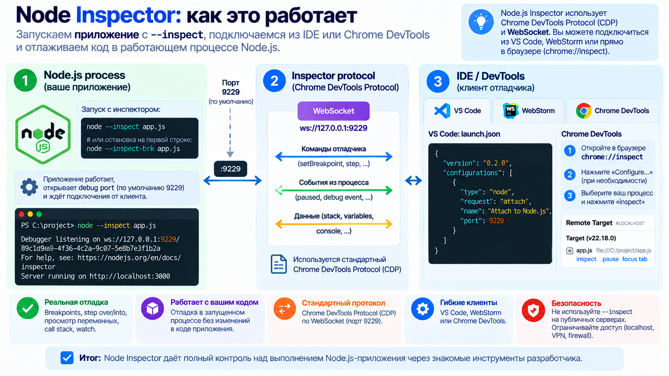
Node Inspector: Node.js process ↔ Inspector protocol ↔ IDE/DevTools

Slide 16
Breakpoint
• Breakpoint — точка, в которой debugger временно останавливает выполнение программы.
• Поставьте breakpoint перед подозрительной строкой.
• Отправьте HTTP request, который воспроизводит проблему.
• Исследуйте req.params, req.body, req.user и local variables.
• Продолжайте выполнение step-by-step.
РО 4.5 • Debugging & Logging • Node.js
16

Slide 17
Основные действия debugger
Действие | Назначение
Continue | Продолжить до следующего breakpoint
Step over | Выполнить текущую строку без входа в функцию
Step into | Войти внутрь вызываемой функции
Step out | Выйти из текущей функции
Variables | Посмотреть local/global значения
Call stack | Посмотреть цепочку вызовов
Watch | Следить за выражением
РО 4.5 • Debugging & Logging • Node.js
17

Slide 18
Точка для исследования Product request
JAVASCRIPT
export async function getProduct(req, res, next) {
try {
const id = Number(req.params.id);
debugger;
const product = await productService.getById(id);
res.json(product);
} catch (error) {
next(error);
}
}
Что важно
• debugger statement создаёт программную breakpoint.
• Можно проверить id перед вызовом Service.
• После диагностики такие statements обычно удаляют.
РО 4.5 • Debugging & Logging • Node.js
18

Slide 19
Watch expressions
• Можно наблюдать выражение без добавления console.log().
• Примеры: req.params.id, Number(req.params.id), req.user?.role.
• Watch помогает сравнить ожидаемое и фактическое значение.
• Не изменяйте state случайно во время debugging.
РО 4.5 • Debugging & Logging • Node.js
19

Slide 20
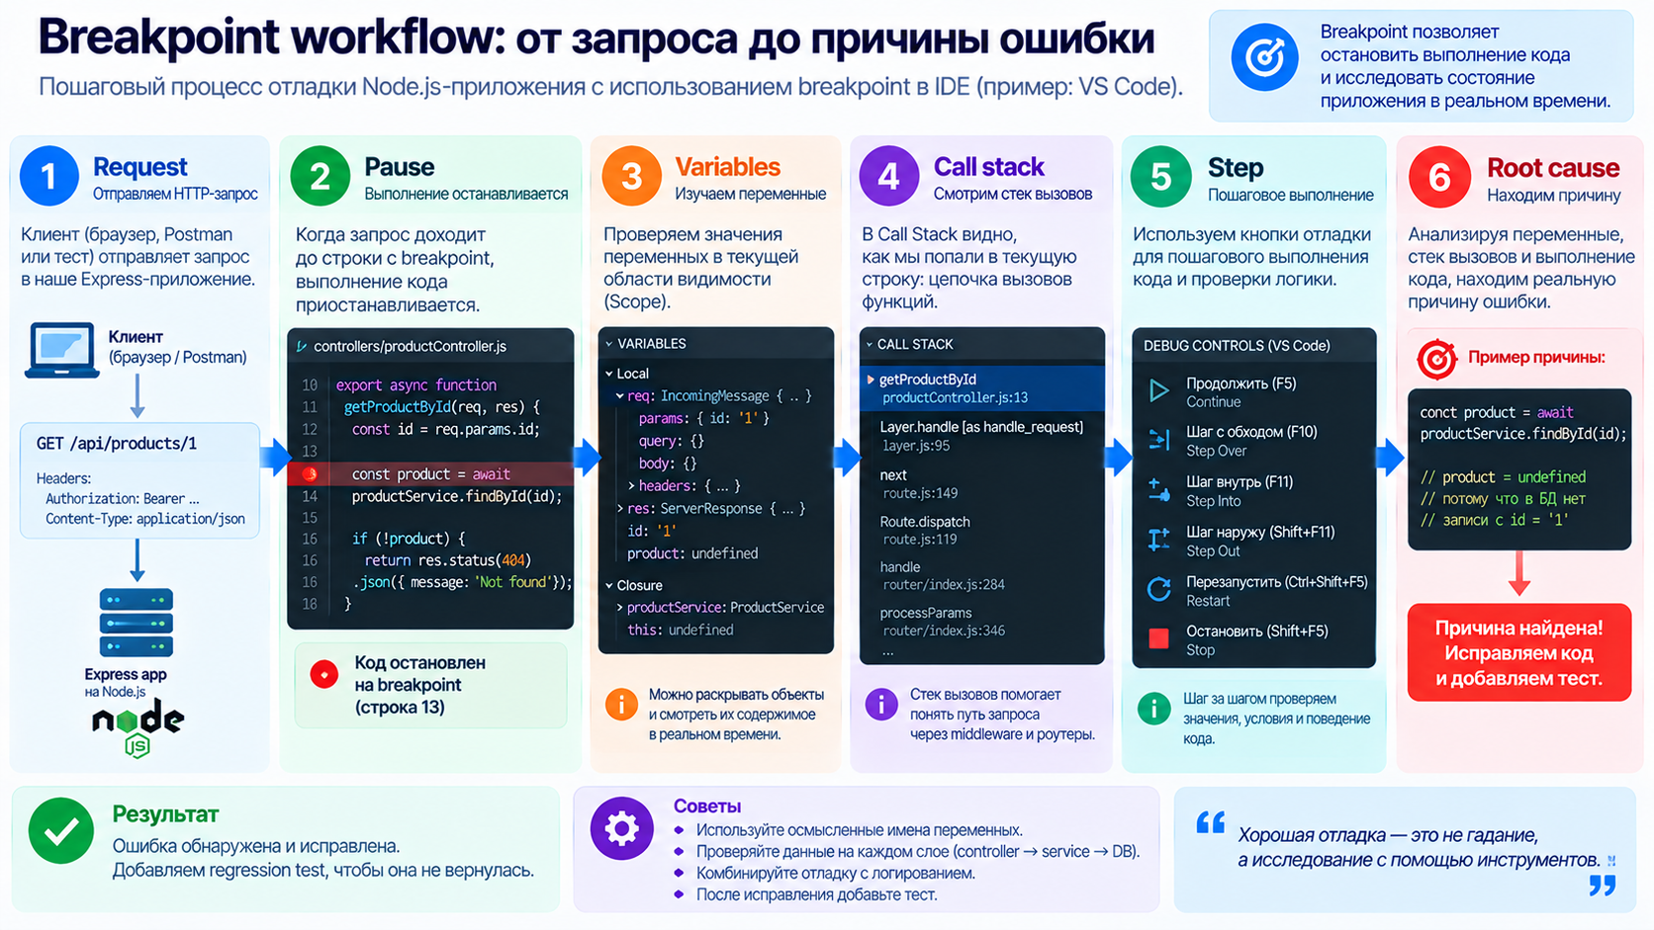
Breakpoint workflow: request → pause → variables → call stack → step → root cause

Slide 21
Учебный вопрос 3. Логирование
Хороший log отвечает: что произошло, где, когда и в каком контексте
РО 4.5 • Debugging & Logging • Node.js
21

Slide 22
Почему console.log недостаточно
• Свободный текст сложно фильтровать и анализировать автоматически.
• Нет единой структуры полей.
• Легко случайно вывести password/token.
• Сложнее связывать события одного HTTP request.
• Для production удобнее structured logging.
РО 4.5 • Debugging & Logging • Node.js
22

Slide 23
Уровни логирования
• trace — очень подробная диагностика.
• debug — информация для разработки.
• info — нормальные важные события.
• warn — подозрительная ситуация, приложение продолжает работу.
• error — ошибка операции/request.
• fatal — критическая ошибка перед завершением процесса.
РО 4.5 • Debugging & Logging • Node.js
23

Slide 24
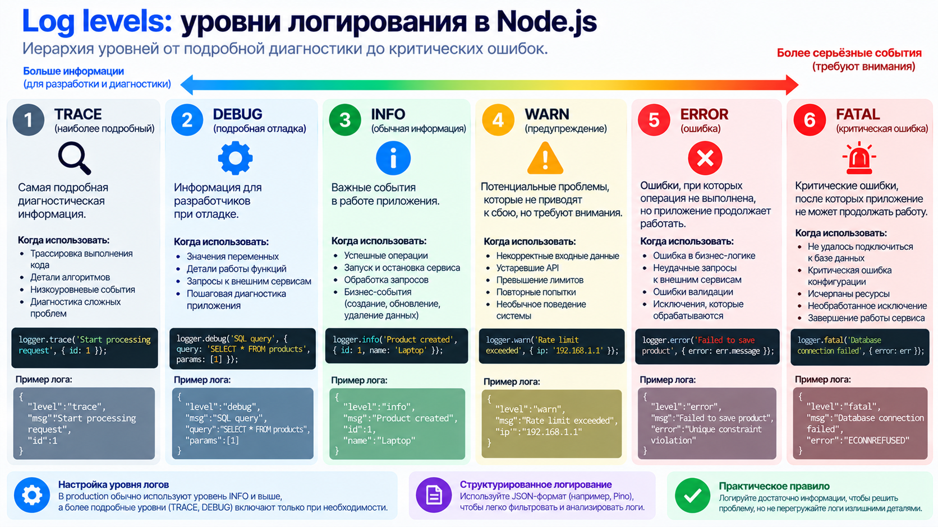
Log levels: trace → debug → info → warn → error → fatal

Slide 25
Structured logging
• Structured log хранит диагностическое событие как набор полей, обычно в JSON/NDJSON формате.
• Поля можно фильтровать и индексировать.
• Один формат работает локально и в production.
• Удобно добавлять requestId, userId, route, statusCode и duration.
• Сообщение остаётся человекочитаемым, а контекст — машинно обрабатываемым.
РО 4.5 • Debugging & Logging • Node.js
25

Slide 26
Установка Pino
BASH
npm install pino
npm install --save-dev pino-pretty
РО 4.5 • Debugging & Logging • Node.js
26

Slide 27
Базовый logger
JAVASCRIPT
import pino from "pino";
export const logger = pino({
level: process.env.LOG_LEVEL ?? "info",
redact: [
"password",
"passwordHash",
"accessToken",
"req.headers.authorization"
]
});
Что важно
• level управляет минимальным уровнем log.
• redact скрывает чувствительные поля.
• В production удобно оставлять JSON output.
РО 4.5 • Debugging & Logging • Node.js
27

Slide 28
Structured log event
JAVASCRIPT
logger.info({
productId: product.id,
categoryId: product.categoryId
}, "Product loaded");
РО 4.5 • Debugging & Logging • Node.js
28

Slide 29
Плохой и хороший log
Плохо
Лучше
• console.log("loaded " + id)
• Непонятная структура
• Сложно фильтровать
• Легко смешать secrets и user input
• logger.info({ productId: id }, "Product loaded")
• Стабильные поля
• Уровень события
• Удобно искать по productId
РО 4.5 • Debugging & Logging • Node.js
29

Slide 30
Учебный вопрос 4. Request tracing
Request ID связывает события одного HTTP-запроса между слоями
РО 4.5 • Debugging & Logging • Node.js
30

Slide 31
Зачем request ID
• Одновременно сервер обрабатывает много requests.
• Logs разных requests перемешиваются.
• Уникальный requestId позволяет собрать одну цепочку событий.
• Один ID можно передавать из middleware в Controller и Service.
• При необходимости requestId возвращают клиенту в response header.
РО 4.5 • Debugging & Logging • Node.js
31

Slide 32
Request ID middleware
JAVASCRIPT
import { randomUUID } from "node:crypto";
import { logger } from "../config/logger.js";
export function requestContext(req, res, next) {
const requestId = req.get("X-Request-Id") ?? randomUUID();
req.requestId = requestId;
req.log = logger.child({ requestId });
res.set("X-Request-Id", requestId);
next();
}
Что важно
• randomUUID() создаёт ID, если клиент его не передал.
• child logger автоматически добавляет requestId к каждой записи.
• Один request можно найти во всех слоях.
РО 4.5 • Debugging & Logging • Node.js
32

Slide 33
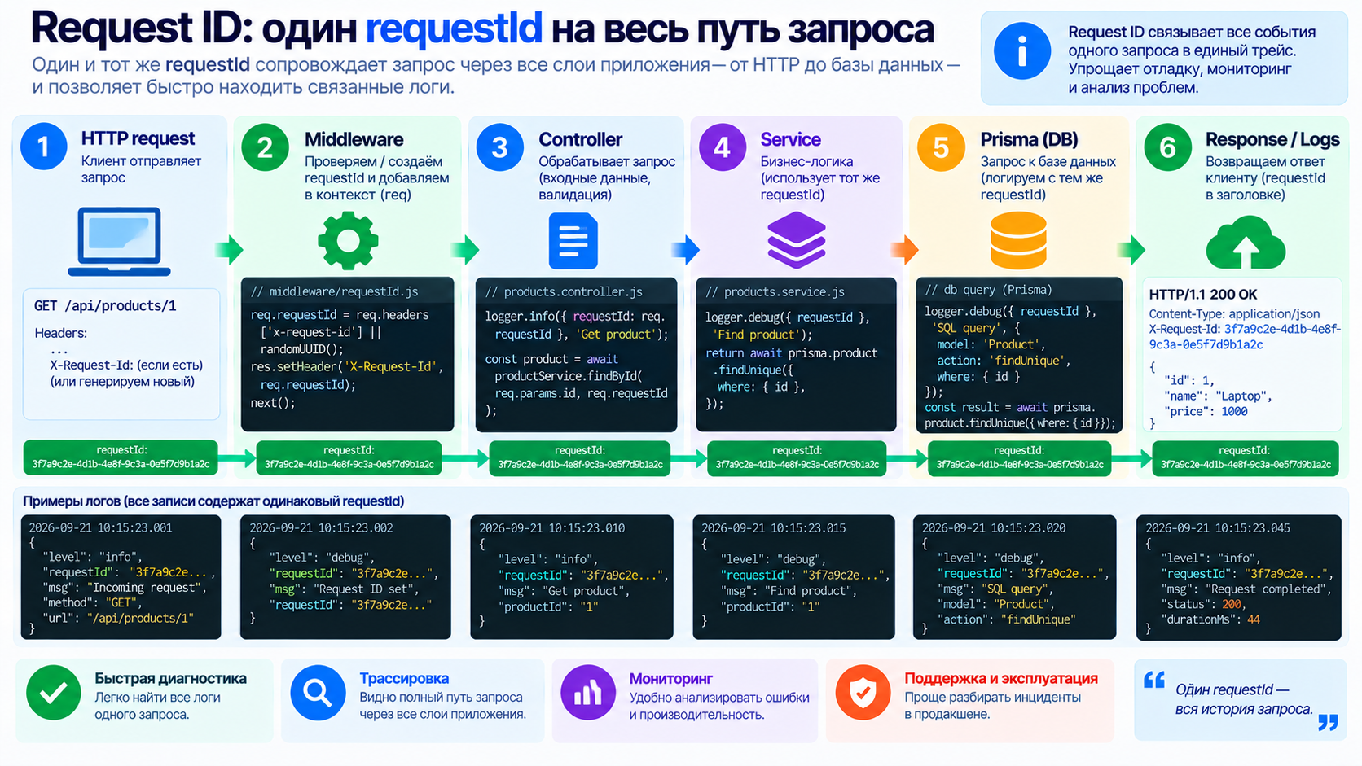
Request ID: HTTP request → middleware → Controller → Service → Prisma → response/logs

Slide 34
Использование child logger
JAVASCRIPT
req.log.info({
method: req.method,
path: req.originalUrl
}, "Request started");
req.log.info({
statusCode: res.statusCode
}, "Request completed");
РО 4.5 • Debugging & Logging • Node.js
34

Slide 35
Что полезно логировать для HTTP request
• requestId.
• method и route/path.
• statusCode.
• duration.
• userId — если это действительно нужно и допустимо.
• Ключевые domain IDs: productId, orderId.
• Error type/code — без чувствительных данных.
РО 4.5 • Debugging & Logging • Node.js
35

Slide 36
Что нельзя логировать без необходимости
• Plaintext passwords.
• Password hashes.
• JWT access/refresh tokens.
• Authorization header целиком.
• Session cookies.
• Полные payment/card данные.
• Secrets из environment variables.
• Большие или непроверенные user objects.
РО 4.5 • Debugging & Logging • Node.js
36

Slide 37
Учебный вопрос 5. Диагностика backend
Ошибки HTTP, Prisma и environment должны оставлять понятные диагностические следы
РО 4.5 • Debugging & Logging • Node.js
37

Slide 38
Error logging middleware
JAVASCRIPT
export function errorHandler(error, req, res, next) {
req.log?.error({
err: error,
method: req.method,
path: req.originalUrl
}, "Request failed");
const status = error.status ?? 500;
res.status(status).json({
error: status < 500
? error.message
: "Internal server error",
requestId: req.requestId
});
}
Что важно
• Server log получает Error object и stack trace.
• Клиент не получает внутренний stack.
• requestId помогает связать response и server logs.
РО 4.5 • Debugging & Logging • Node.js
38

Slide 39
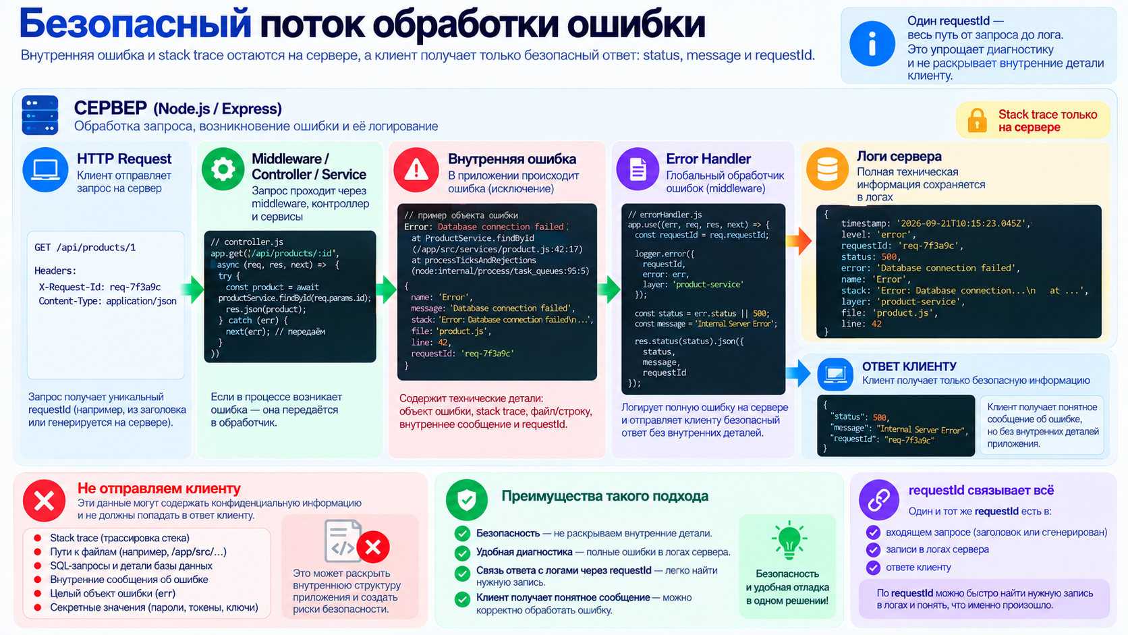
Safe error flow: internal Error + stack → server log; client → status + safe message + requestId

Slide 40
Диагностика Prisma errors
• Логируйте тип/код ошибки и безопасный context.
• Не отправляйте внутренний Prisma stack клиенту.
• Проверьте DATABASE_URL и доступность PostgreSQL.
• Отделяйте business 404/409 от неожиданного 500.
• Integration test должен воспроизводить важные failure scenarios.
РО 4.5 • Debugging & Logging • Node.js
40

Slide 41
HTTP symptom → где искать
Симптом | Возможный слой | Что проверить
400 | Validation | req.body/params, rules
401 | Authentication | Bearer token, JWT secret
403 | Authorization | req.user.role, ownership
404 | Router/Service | route params, DB record
409 | Business/DB | unique constraint, state conflict
500 | Service/Prisma/Environment | stack trace, logs, DB connection
РО 4.5 • Debugging & Logging • Node.js
41

Slide 42
Environment diagnostics
• Проверьте NODE_ENV.
• Проверьте наличие обязательных environment variables.
• Не печатайте secret values целиком.
• Логируйте безопасные признаки конфигурации: environment, port, service version.
• Ошибочная конфигурация должна обнаруживаться при startup, а не после первого request.
РО 4.5 • Debugging & Logging • Node.js
42

Slide 43
Startup diagnostics
JAVASCRIPT
logger.info({
nodeEnv: process.env.NODE_ENV,
port: process.env.PORT ?? 3000,
databaseConfigured: Boolean(process.env.DATABASE_URL)
}, "Application starting");
РО 4.5 • Debugging & Logging • Node.js
43

Slide 44
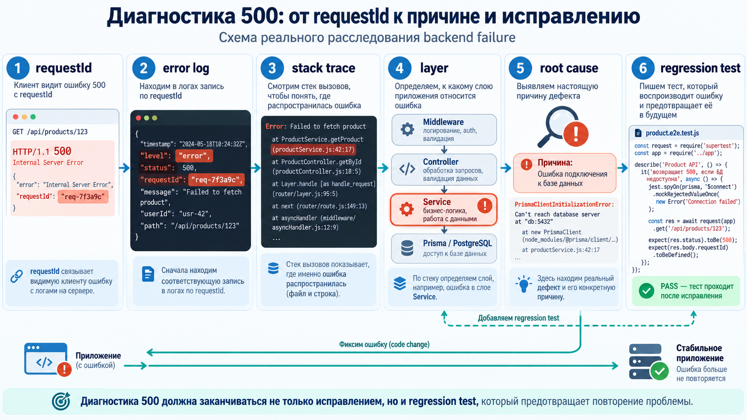
Диагностика 500: requestId → error log → stack trace → layer → root cause → regression test

Slide 45
Мини-практика: диагностировать failing Product request
Найти причину ошибки GET /api/products/:id с помощью debugger и structured logs.
Задание
Критерии проверки
• Воспроизвести failure
• Прочитать stack trace
• Поставить breakpoint в Controller/Service
• Проверить id и результат repository
• Добавить requestId middleware
• Добавить logger.error в error handler
• Исправить причину
• Запустить integration test
• Причина объяснена конкретной строкой/условием
• Клиент не получает stack trace
• Server log содержит requestId
• Regression test подтверждает исправление
РО 4.5 • Debugging & Logging • Node.js
45

Slide 46
Checklist production-safe logging
✓
Используются уровни log
✓
Passwords/tokens redacted
✓
Logs имеют стабильную структуру
✓
User input не становится бесконтрольными top-level fields
✓
Есть requestId
✓
Development и production logging различаются только presentation/level, а не смыслом
✓
Ошибки логируются с Error object
✓
500 можно связать с конкретным request
✓
Client получает безопасное сообщение
✓
После исправления добавляется regression test
РО 4.5 • Debugging & Logging • Node.js
46

Slide 47
Контрольные вопросы
1
1. Чем debugging отличается от logging?
6
6. Что означают уровни info/warn/error?
2
2. Что показывает stack trace?
7
7. Зачем requestId?
3
3. Чем --inspect-brk отличается от --inspect?
8
8. Почему нельзя логировать Authorization header целиком?
4
4. Что такое breakpoint?
9
9. Что должен получить клиент при internal 500?
5
5. Зачем structured logging?
10
10. Почему после исправления ошибки нужен regression test?
РО 4.5 • Debugging & Logging • Node.js
47

Slide 48
Итоги занятия
1
Начинайте диагностику с воспроизведения и фактов.
6
Request ID связывает события одного HTTP request.
2
Stack trace помогает локализовать ошибку.
7
Child logger переносит context между слоями.
3
Node Inspector позволяет ставить breakpoints и исследовать runtime state.
8
Secrets и tokens должны быть redacted.
4
Structured JSON logs удобнее свободного console.log.
9
Internal stack нужен серверу, но не клиенту.
5
Log levels отделяют обычные события от ошибок.
10
Исправленная ошибка должна получить regression test.
РО 4.5 • Debugging & Logging • Node.js
48

